Slide 1
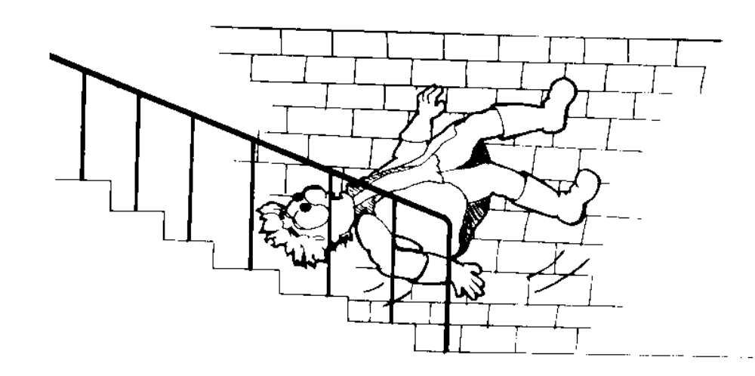
Acidentes & Prevenção
ACIDENTE: é um evento indesejável e inesperado que produz desconforto, ferimentos, danos, perdas humanas e ou materiais.

Slide 2
Um acidente pode mudar totalmente a rotina e a vida de uma pessoa, modificar sua razão de viver ou colocar em risco seus negócios e propriedades.
Ao contrário do que muitas pessoas imaginam, o acidente NÃO é obra do acaso e NEM falta de sorte.

Slide 3
SEGURANÇA disciplina que congrega estudos e pesquisas visando eliminar ou reduzir os efeitos de fatores perigosos que conduzem ao acidente. Seu campo de atuação vai desde uma simples residência até complexos parques industriais.

Slide 4
Sob o ponto de vista dos especialistas em Segurança, os acidentes são “causados” por fatores conhecidos, previsíveis e controláveis.
SEGURANÇA

Slide 5
Fatores determinantes do acidente
Milhares podem ser as causas de um simples acidente, entretanto todas elas podem ser agrupadas em duas categorias:
Condição Insegura
Ato Inseguro

Slide 6
As pessoas reconhecem com maior facilidade as “condições inseguras”, que os “atos inseguros”.

Slide 7
CONDIÇÃO INSEGURA
(Ambiente de trabalho)
    Falta de cuidados necessários que se deve ter para um bom andamento de um trabalho sem acidentes, como por exemplo, sujeira, vazamentos, instalações elétricas com fios desencapados, escadas sem corrimão, produtos tóxicos sem cuidados especiais colocados em local impróprio, etc..

Slide 8
ATOS INSEGUROS ou FALHAS
HUMANAS
São falhas cometidas na execução de um trabalho, podendo provocar um acidente. As falhas humanas se dividem em três:

Slide 9
É a falta de atenção e o uso de equipamentos inadequados na realização de seu serviço. Ex.: acender um cigarro num local onde existe material inflamável.
NEGLIGÊNCIA

Slide 10
É a falta de conhecimento na realização de um serviço. Ex: consertar uma instalação elétrica sem mesmo saber trocar uma lâmpada.
INCOMPETÊNCIA

Slide 11
Não fazer de maneira correta o trabalho para o qual esta habilitado a realizar. Ex.: o jardineiro que esquece fertilizantes em lugares impróprios, causando envenenamento em animais, crianças, etc..
IMPERÍCIA

Slide 12
O ATO INSEGURO NORMALMENTE DECORRE DE SITUAÇÕES COMO
Excesso de confiança;
Agir sem ter conhecimento específico do que está fazendo;
Não valorizar medidas ou dispositivos de prevenção de acidentes;
Exceder limites de máquinas ou do corpo humano;
Imprudência e negligência;
Improvisações;

Slide 13
Estatisticamente sabe-se que os “atos inseguros” são responsáveis por mais de 90% dos acidentes das mais diversas naturezas.

Slide 14
CONCEITOS DE SEGURANÇA QUE JÁ SALVARAM VIDAS
Reconheça suas limitações
NÃO tente realizar um trabalho para o qual você não está qualificado. A falta de conhecimento/treinamento e o “jeitinho” podem trazer conseqüências lamentáveis

Slide 15
Entenda a intenção do fabricante de determinado dispositivo e para que e dentro de que limites foi projetado para atuar. Os manuais não foram feitos para serem usados só em caso de dúvidas e sim permitir a correta utilização de determinado dispositivo.
Leia os manuais antes de operar alguma máquina

Slide 16
Cada ferramenta tem limitações e um propósito específico de utilização. As ferramentas e máquinas têm uma maneira inesperada e violenta de protestarem quando ao seu uso inadequado
Use ferramentas apropriadas

Slide 17
